Slide 1











Tuần 19 – Tiết 37
BÀI 31. HIỆN TƯỢNG CẢM ỨNG ĐIỆN TỪ

Slide 2


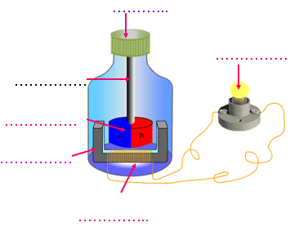
I. CẤU TẠO VÀ HOẠT ĐỘNG CỦA ĐINAMÔ Ở XE ĐẠP
Nhiệm vụ 1:
Các em hãy quan sát hình bên và hoàn thành chỗ còn trống

Slide 3
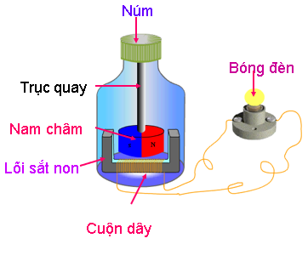

CẤU TẠO CỦA ĐINAMÔ Ở XE ĐẠP

Slide 4

Vậy thì đinamo xe đạp hoạt động thế nào?
Em hãy mô tả bằng lời.
Khi quay núm của đinamô thì nam châm quay theo và đèn sáng
S
N
N
S
N
S
N
Hiện tượng X tạo ra dòng điện Y

Slide 5

3/ Sau khi cỗ máy hoạt động, em quan sát được hiện tượng gì xuất hiện trong dây dẫn?
2/ Em hãy cho biết tên vật thể màu đỏ được gắn trên trục quay?
1/ Trong thùng gỗ, em thấy mr. Bean đã đặt thêm vật gì?
Notes:
Câu hỏi thêm: Đố các em biết mục đích của việc treo quần tím trên cột làm gì?

Slide 6

Vậy nguyên lý hoạt động của cỗ máy trên …………….. đinamô của xe đạp
tương tự như
khác với
N
S
N
N
S
N
S
Hiện tượng X tạo ra dòng điện Y

Slide 7

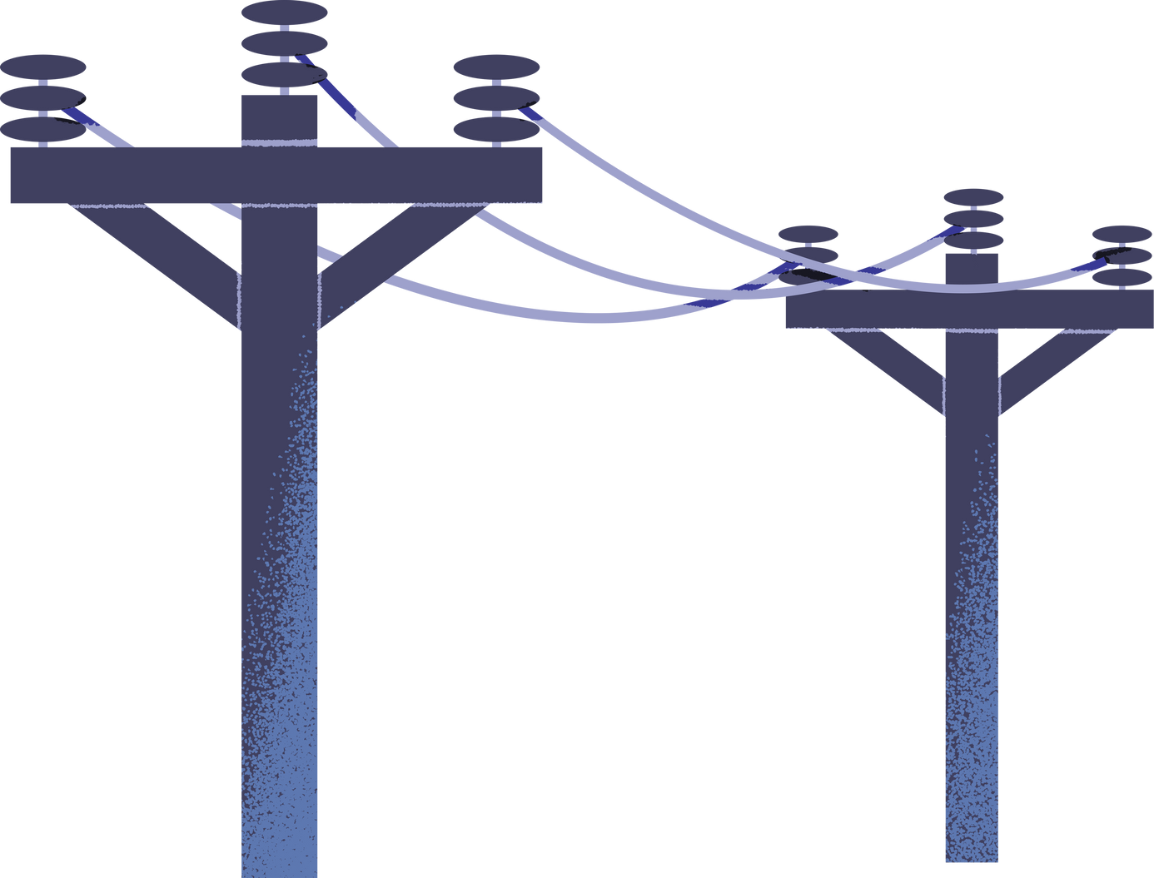
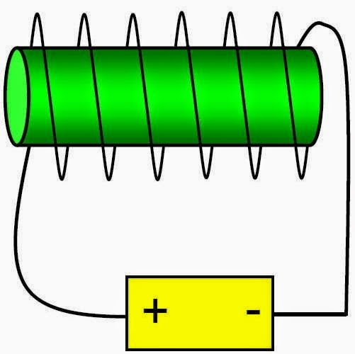


II. DÙNG NAM CHÂM ĐỂ TẠO RA ĐÒNG ĐIỆN
Có 2 phương án để tạo ra dòng điện
bằng nam châm
S
N

Slide 8



S
N
THÍ NGHIỆM
Dùng nam châm vĩnh cửu
Nhiệm vụ 3:
Các em hãy theo dõi thí nghiệm và cho biết trong trường hợp nào thì bóng đèn sáng.
N
S
TH 3: Khi nam châm nằm yên trong lòng cuộn dây
TH 2: Khi nam châm di chuyển lại gần cuộn dây
TH 1: Khi nam châm nằm yên trước cuộn dây
TH 4: Khi nam châm dời ra xa cuộn dây

Slide 9
S
N
THÍ NGHIỆM
Dùng nam châm vĩnh cửu
Nhiệm vụ 3:
Các em hãy theo dõi thí nghiệm và cho biết trong trường hợp nào thì bóng đèn sáng.
N
S
TH 4: Khi nam châm dời ra xa cuộn dây
TH 2: Khi nam châm di chuyển lại gần cuộn dây
Bóng đèn sáng

Slide 10



Kết luận 1: Dòng điện xuất hiện trong cuộn dây dẫn kín khi ta đưa một cực của nam châm lại gần hay ra xa cuộn dây đó hoặc ngược lại

Slide 11

THÍ NGHIỆM
Dùng nam châm điện
Nhiệm vụ 3: Quan sát TN
K
TH 4: Sau khi ngắt mạch điện
TH 2: Khi dòng điện đã ổn định
TH 1: Trong khi đóng mạch điện của nam châm điện
TH 3: Trong khi ngắt mạch điện của nam châm điện

Slide 12
Kết luận 02
Dòng điện xuất hiện ở cuộn dây dẫn kín trong thời gian đóng và ngắt mạch của nam châm điện, nghĩa là trong thời gian dòng điện của nam châm điện biến thiên.

Slide 13











III. Hiện tượng cảm ứng điện từ
Hiện tượng X tạo ra dòng điện Y
cảm ứng điện từ
cảm ứng

Slide 14

III. Hiện tượng cảm ứng điện từ
Liệu là còn cách nào khác để tạo ra dòng điện cảm ứng mà không phải di chuyển nam châm không?

Slide 15
III. Hiện tượng cảm ứng điện từ
Hiện tượng xuất hiện dòng điện cảm ứng gọi là hiện tượng cảm ứng điện từ.

Slide 16

Câu hỏi ôn tập

Slide 17
QUESTION O1
S
N
Ta có thể dùng nam châm nào để tạo ra dòng điện
a.
Nam châm vĩnh cửu
b.
Nam châm điện
c.
Cả hai loại nam châm trên

Slide 18
QUESTION O2
Hiện tượng cảm ứng điện từ xuất hiện trong trường hợp nào dưới đây?
a.
Một cuộn dây dẫn kín nằm cạnh nam châm
b.
Cho nam châm rơi vào lòng của một
cuộn dây dẫn kín
c.
Đưa một cực của pin vào một cuộn dây dẫn kín

Slide 19
QUESTION O3
Đinamô ở xe đạp cấu tạo gồm:
a.
Nam châm và cuộn dây
b.
Điện tích và cuộn dây
c.
Nam châm và điện tích

Slide 20
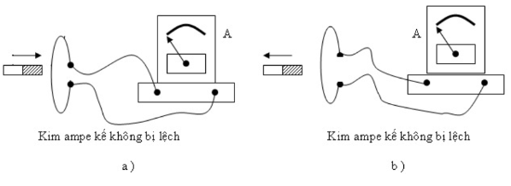
QUESTION O4
Hình vẽ sau cho thấy không có dòng điện cảm ứng trong dây dẫn (Kim ampe kế không bị lệch). Mũi tên cho biết chiều dịch chuyển của thanh nam châm. Hãy chọn phương án đúng?
a.
b.
Hình A đúng
Hình B đúng
c.
Cả hai hình đều chưa chính xác

Slide 21
QUESTION O5
Hiện tượng nào sau đây không liên quan đến hiện tượng cảm ứng điện từ ?
a.
Dòng điện xuất hiện trong dây dẫn kín khi cuộn dây chuyển động trong từ trường
b.
Dòng điện xuất hiện trong cuộn dây khi nối hai đầu cuộn dây với đinamô xe đạp đang quay
c.
Dòng điện xuất hiện trong cuộn dây nếu nối hai đầu cuộn dây vào hai cực của bình acquy .

Slide 22

Kết thúc bài học
Dặn dò về nhà:
- Xem lại nội dung bài học buổi học hôm nay.
- Tìm hiểu thêm về Michael Faraday.
- Xem trước nội dung bài tiếp theo Bài 32. Điều kiện xuất hiện dòng điện cảm ứng

